Slide 1

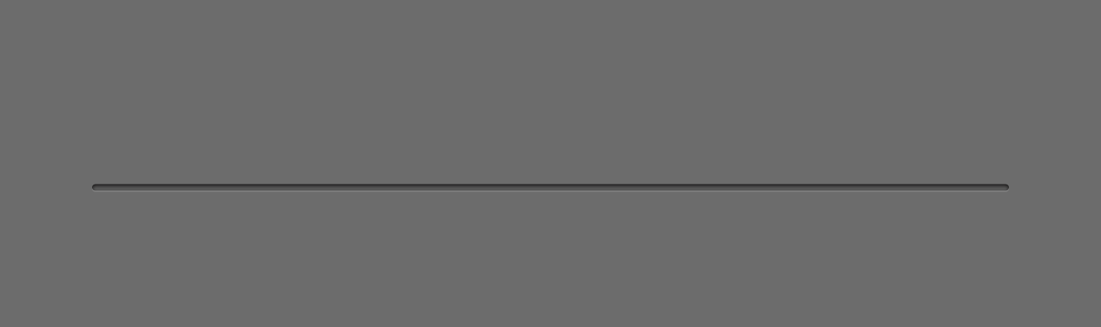
PPT模板下载：www.1ppt.com/moban/ 行业PPT模板：www.1ppt.com/hangye/
节日PPT模板：www.1ppt.com/jieri/ PPT素材下载：www.1ppt.com/sucai/
PPT背景图片：www.1ppt.com/beijing/ PPT图表下载：www.1ppt.com/tubiao/
优秀PPT下载：www.1ppt.com/xiazai/ PPT教程： www.1ppt.com/powerpoint/
Word教程： www.1ppt.com/word/ Excel教程：www.1ppt.com/excel/
资料下载：www.1ppt.com/ziliao/ PPT课件下载：www.1ppt.com/kejian/
范文下载：www.1ppt.com/fanwen/ 试卷下载：www.1ppt.com/shiti/
教案下载：www.1ppt.com/jiaoan/
红黑树
王道码农训练营-WWW.CSKAOYAN.COM

Slide 2


Outline
2-3-4树
红黑树
王道码农训练营-WWW.CSKAOYAN.COM

Slide 3
2-3-4树

Slide 4
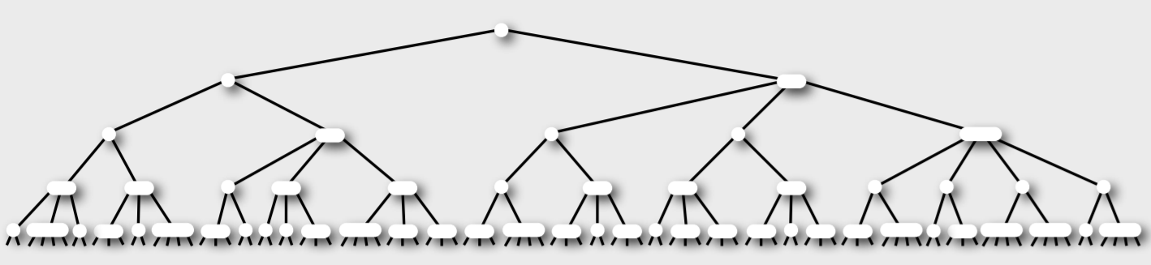
2-3-4树
在普通的二叉查找树上进行了扩展，它允许有多个键(1~3个)
树保持完美平衡
完美平衡？根到每个叶子结点的路径都是一样长滴。
Notes:
在讲红黑树之前，我们来谈谈2-3-4树

Slide 5
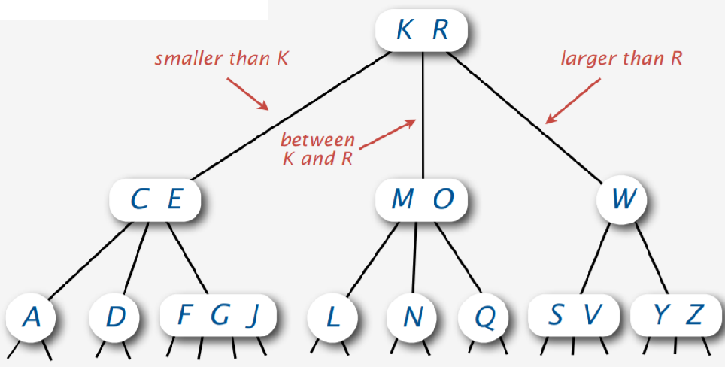
每个结点可以拥有1, 2, 或者3个键。
2-node：1个键，两个孩子
3-node：2个键，三个孩子
4-node：3个键，四个孩子
Notes:
特点：动态地添加和删除元素时，能保持树的完美平衡

Slide 6
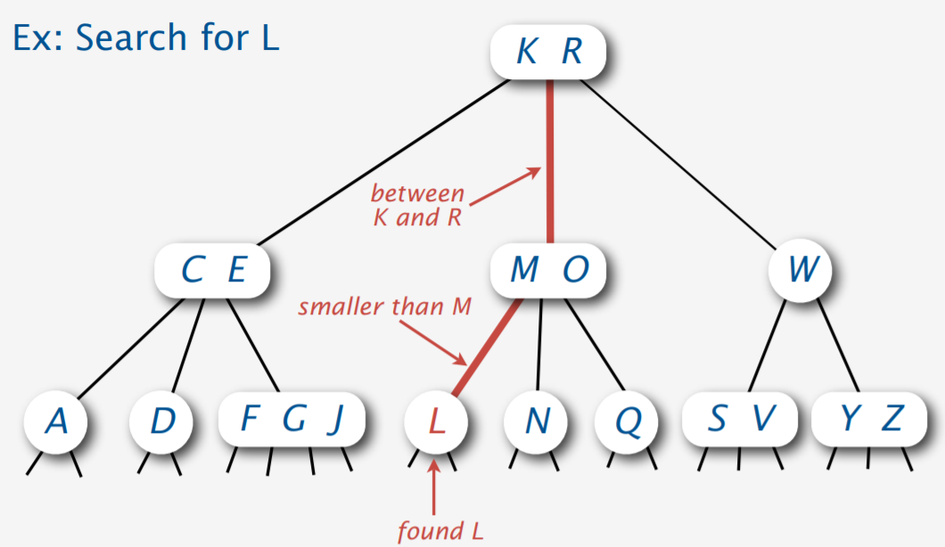
2-3-4树 —— 查找
查找
和当前结点的所有的键进行比较
如果当前结点中没有，就找到对应的区间
依据链接找到下一个结点 (递归)

Slide 7
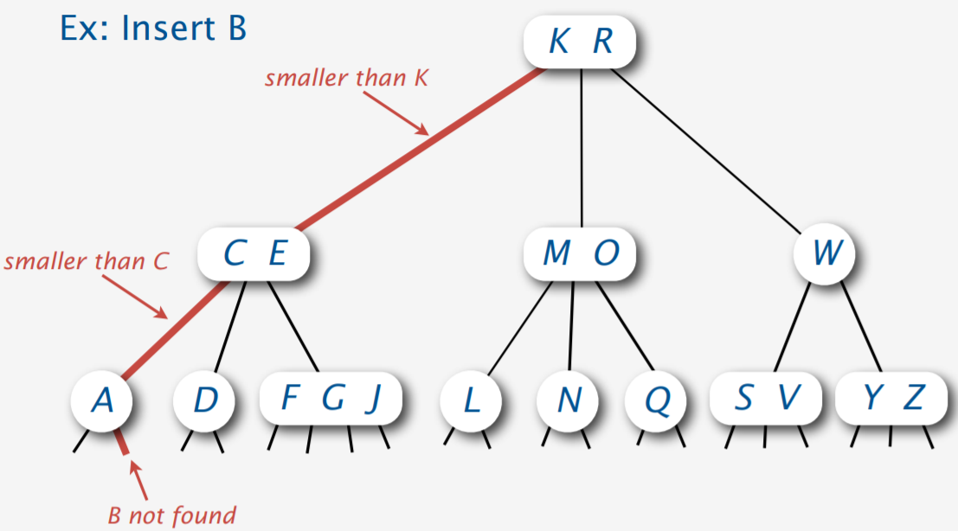
2-3-4树 —— 插入
插入
查找键应该插入的位置 (树底)

Slide 8
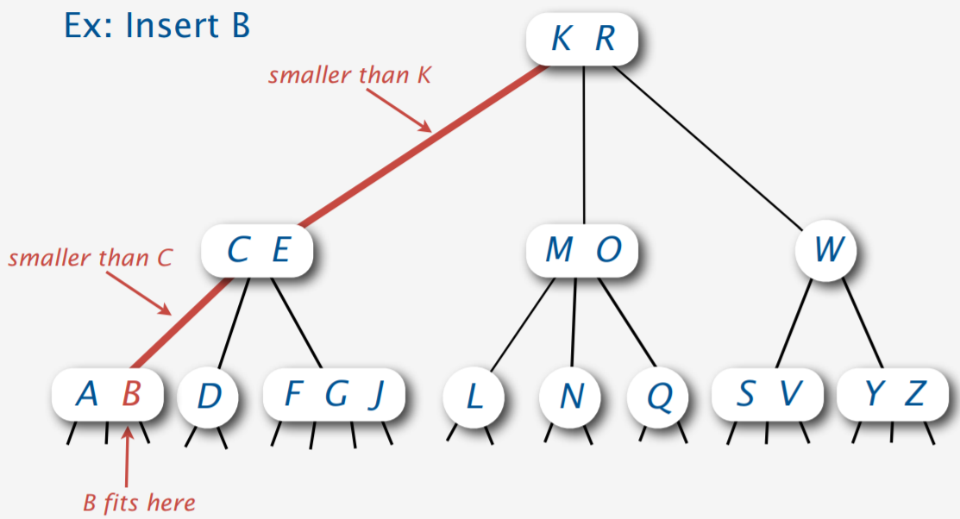
插入
查找键应该插入的位置 (树底)
2-node：转换成3-node

Slide 9
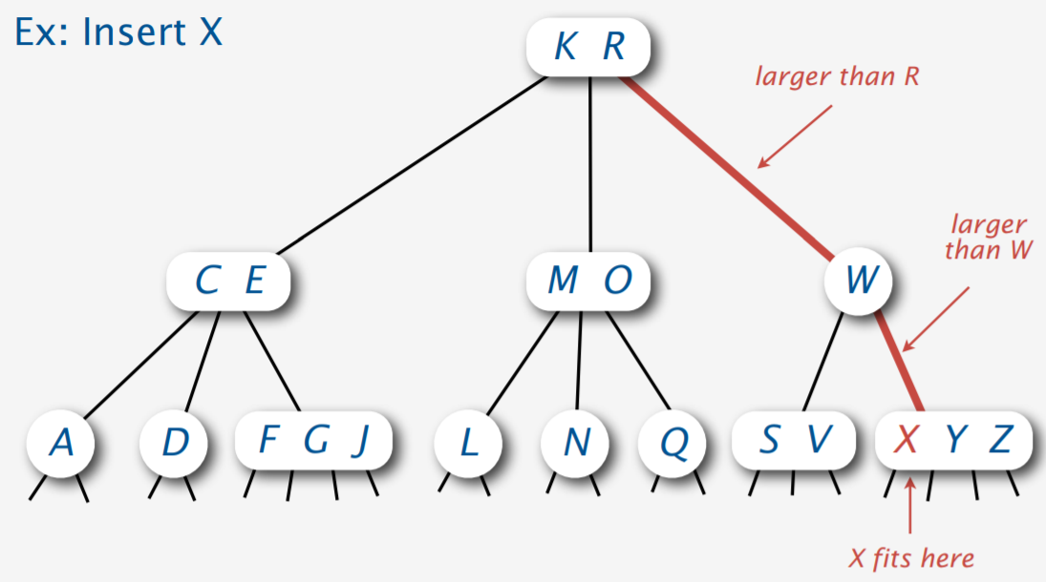
插入
查找键应该插入的位置 (树底)
2-node：转换成3-node
3-node：转换成4-node

Slide 10
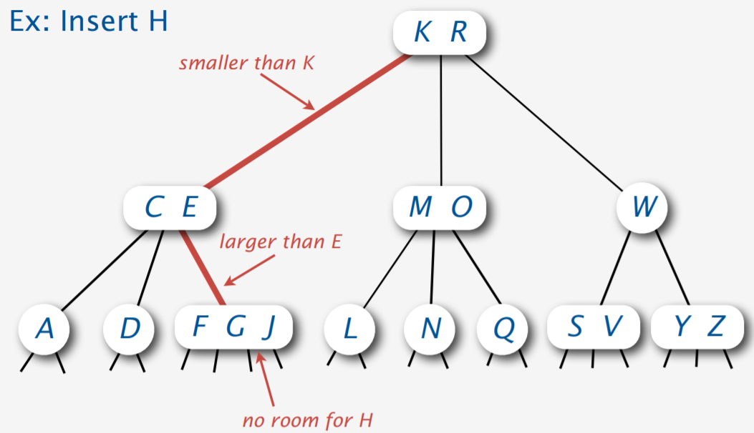
插入
查找键应该插入的位置 (树底)
2-node：转换成3-node
3-node：转换成4-node
4-node：咋办呢？

Slide 11
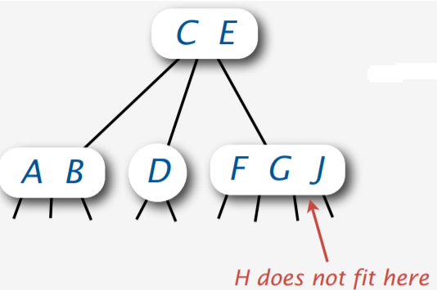
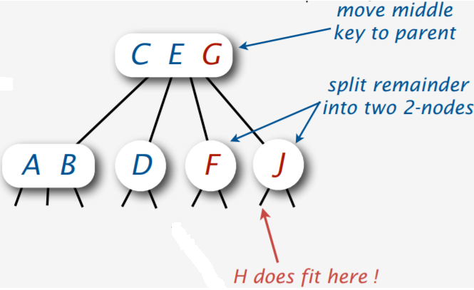
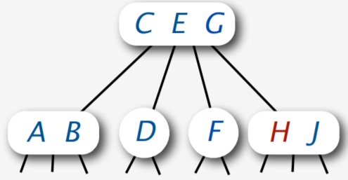
2-3-4树 —— 4结点分裂
我们需要分裂4结点，为新插入的结点腾出空间。
小问题：
如果父节点也是4-node，又该怎么办呢？
Notes:
两种解决方案：
Bottom-up 自底向上
Top-down 自顶向下

Slide 12
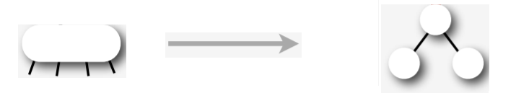
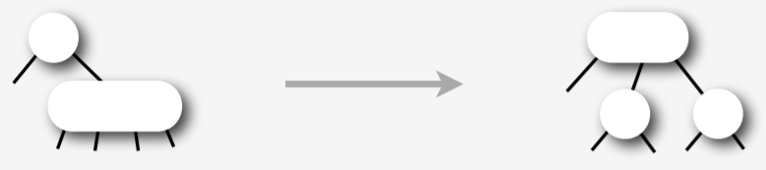
Top-down:
确保当前结点不是 4-node，预留空间给新元素。
沿着查找路径向下分裂4-node
在底部插入元素
Case 1: 根结点是 4-node
Case 2: 父节点是2-node

Slide 13
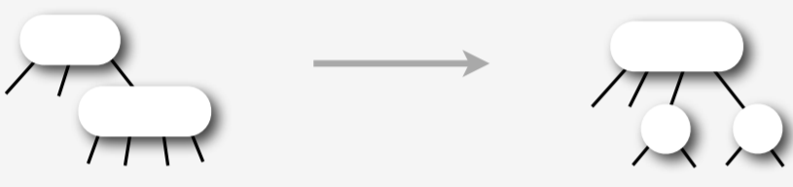
Case 3: 父节点是3-node
不变式：当前结点不是4-node
结果：
1. 4-node 的父亲不是 4-node。
2. 到达的叶子结点要么是2-node，要么是3-node。
Note：这些变换都是局部变换，不会影响到无关的其他结点。

Slide 14
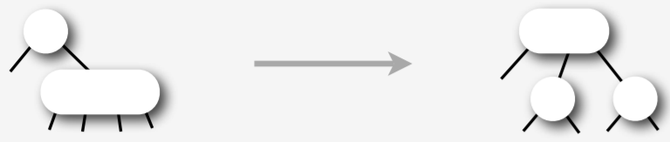
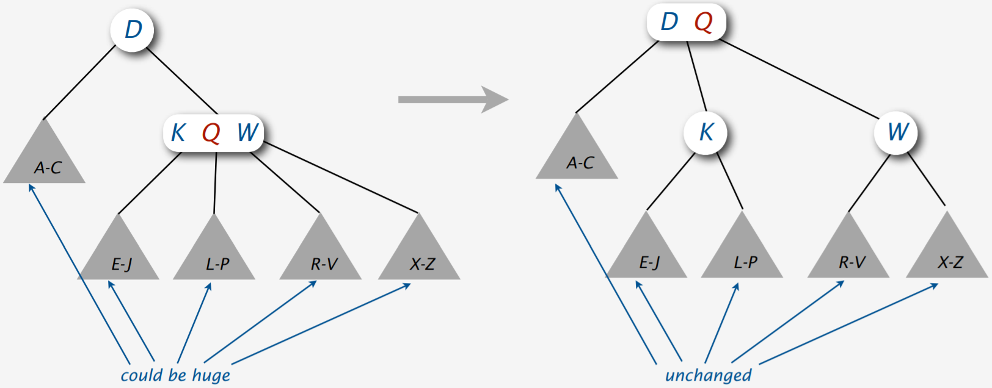
局部变换只会影响局部的一些结点。

Slide 15
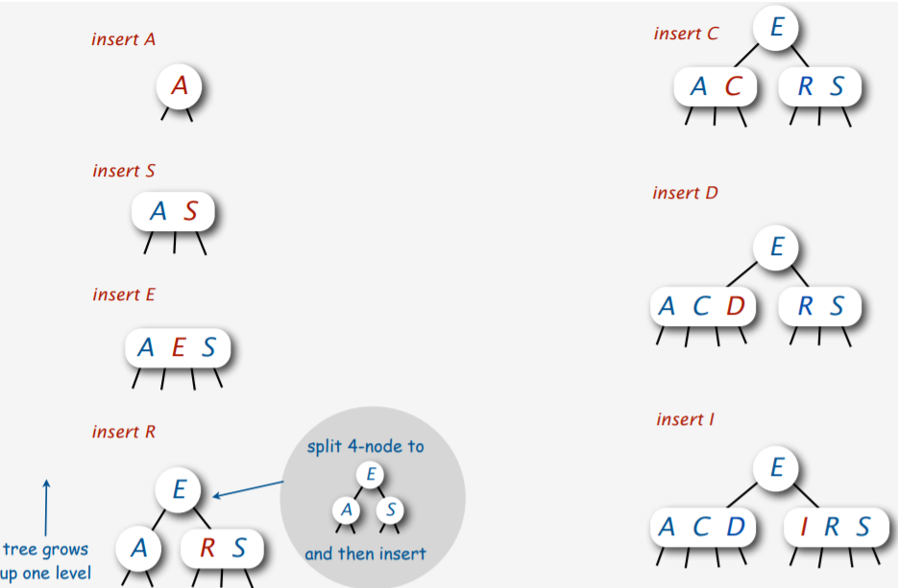
举个栗子

Slide 16
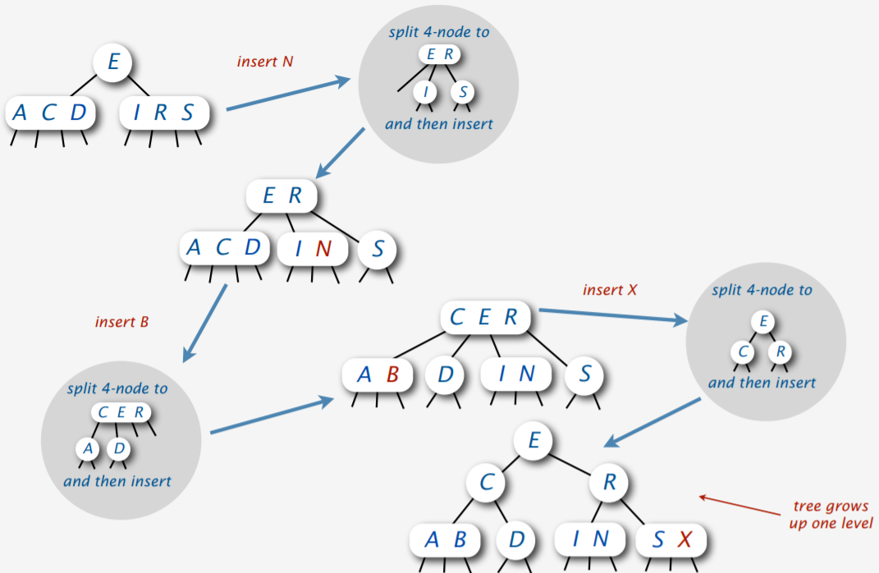
Notes:
A B C D E I N R S X

Slide 17
2-3-4树——性能分析
主要性质：2-3-4树是一棵完美平衡的树。
树的高度
最坏情况: lg N [全部是2-node]
最好情况: log₄N = ½ lg N [全部是4-node]
100万个结点高度在[10, 20]
10亿个结点高度在[15, 30]
2-3-4树保证了树的高度为 O(lgN) !

Slide 18
2-3-4树——实现
直接实现？
为2-node, 3-node, 4-node 编写不同的结点类
不同的结点类之间需要相互转换
不好统一不同的case
可以实现，但是代码复杂度太高，我们期待更简单的实现！

Slide 19
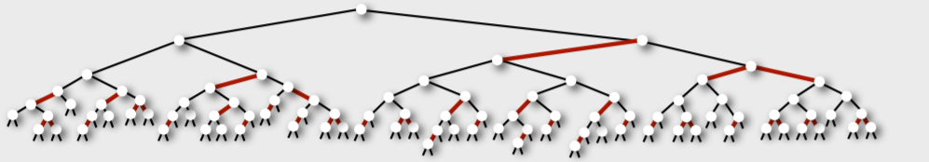
RB Trees
Notes:
Left-leaning Red Black Tree

Slide 20
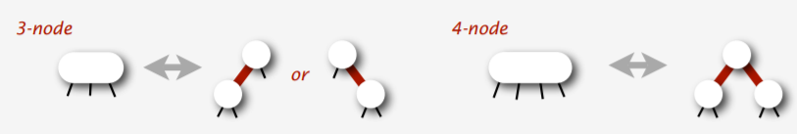
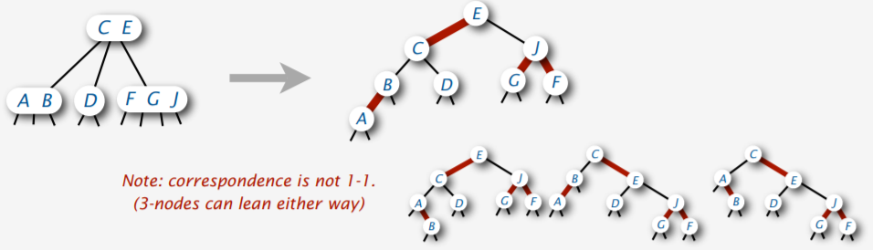
Red-black trees
用 BST 来表现 2-3-4 树
用”内部的”红色边来表示 3-node 和 4-node
2-3-4 树能够被表示成 BST，它们之间有一种对应关系！但是它们这种对应不是1-1的。
Notes:
算法导论中关于红黑树的定义：
一棵红黑树是满足下面红黑性质的二叉搜索树：
每个结点或者是红色的，或者是黑色的
根结点是黑色的
叶结点 (Nil) 是黑色的
如果一个结点是红色的，则它的两个子结点都是黑色的 （4-node 只有一种编码方式）
对每个结点，从该结点到其所有后代叶结点的简单路径上，均包含相同数目的黑色结点。(黑高平衡， 2-3-4树是一个完美平衡的树)

Slide 21
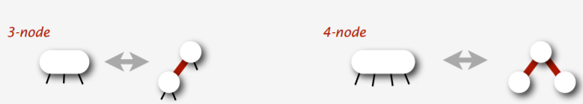
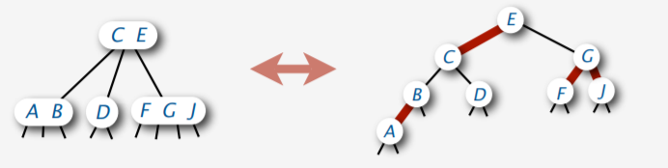
Left-leaning red-black trees
用 BST 来表现 2-3-4 树
用”内部的”红色边来表示 3-node 和 4-node
3-node 的红色边是左倾的
2-3-4 树能够被表示成 BST，它们之间有一种对应关系！它们这种对应是1-1的！

Slide 22
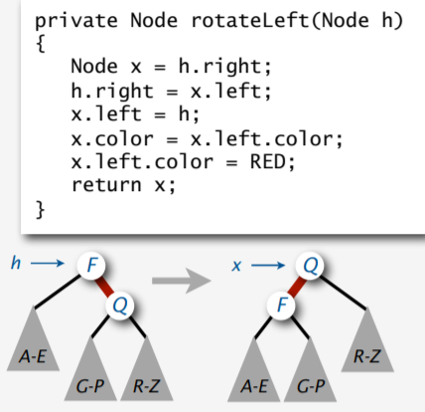
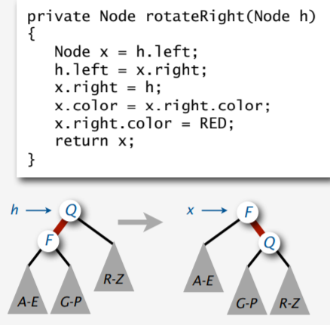
Rotations
不过在讲插入之前，我们来看下基本的树的局部变换——旋转。
在LLRB中，我们需要通过左旋和右旋操作来保证LLRB的性质！
回顾下LLRB的性质
Notes:
满足查找树的性质
保证黑高平衡

Slide 23
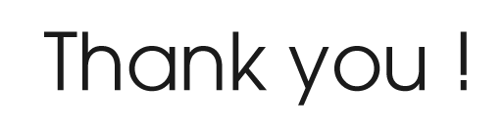

王道码农训练营-WWW.CSKAOYAN.COM

